Slide 1
节 能 审 查 制 度
国家节能中心

Slide 2
目 录
part1 节能审查制度简介
part2 节能审查工作体系（审查前）
part3 节能审查工作体系（审查后）

Slide 3
part1 节能审查-依法行政
国家实行固定资产投资项目节能评估和审查制度。不符合强制性节能标准的项目，建设单位不得开工建设；已经建成的，不得投入生产、使用。政府投资项目不符合强制性节能标准的，依法负责项目审批的机关不得批准建设。
第二章
第十五条
《中华人民共和国节约能源法》
固定资产投资项目建设单位开工建设不符合强制性节能标准的项目或者将该项目投入生产、使用的，由管理节能工作的部门责令停止建设或者停止生产、使用，限期改造；不能改造或者逾期不改造的生产性项目，由管理节能工作的部门报请本级人民政府按照国务院规定的权限责令关闭。
第六章
第六十八条

Slide 4
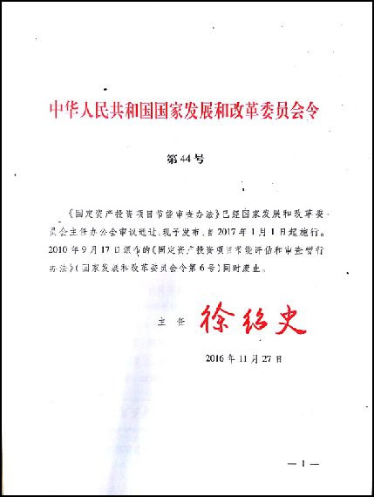
part1 节能审查-管理办法
管理办法
《固定资产投资项目节能审查办法》
（国家发展和改革委员会令 第44号）
立法宗旨
促进固定资产投资项目科学合理利用能源，从源头上杜绝能源浪费，提高能源利用效率，加强能源消费总量管理

Slide 5


part1 节能审查适用范围及定义
适用范围
定义
适用于各级人民政府投资主管部门管理的在我国境内建设的固定资产投资项目
节能审查是指根据节能法律法规、政策标准等，对项目节能情况进行审查并形成审查意见的行为

Slide 6
part1 节能审查时序
政府投资项目
企业投资项目
政府投资项目，建设单位在报送项目可行性研究报告前，需取得节能审查机关出具的节能审查意见
企业投资项目，建设单位需在开工建设前取得节能审查机关出具的节能审查意见

Slide 7

part1 节能审查管理权限
省级节能审查机关负责
国家发展改革委核报国务院审批、核准或国家发展改革委审批、核准的固定资产投资项目
A
节能审查由地方节能审查机关负责
省级节能审查机关负责
年综合能源消费量5000吨标准煤以上项目（改扩建项目按照建成投产后年综合能源消费增量计算，电力折算系数按当量值）
B
C
其他固定资产投资项目节能审查管理权限由省级节能审查机关依据实际情况自行决定

Slide 8
part1 不单独进行节能审查的项目范围
《固定资产投资项目节能审查办法》
年综合能源消费量不满1000吨标准煤，且年电力消费量不满500万千瓦时的固定资产投资项目（电力折算系数按当量值）
风电站、光伏电站(光热)、生物质能、地热能、核电站、水电站、抽水蓄能电站、电网工程、输油管网、输气管网、水利、铁路(含独立铁路桥梁、隧道)、公路、城市道路、内河航运、信息(通信)网络(不含数据中心)、电子政务、卫星地面系统以及涉及国家秘密的项目
《不单独进行节能审查的行业目录》（发改环资规〔2017〕1975号
【释义】节能审查项目范围的规定。

Slide 9
part1 节能审查要求
项目是否符合节能有关法律法规、标准规范、政策
项目用能分析是否客观准确，方法是否科学，结论是否准确
项目节能措施是否合理可行
项目的能源消费量和能效水平是否满足本地区能源消耗总量和强度“双控”管理要求等

Slide 10


part1 节能审查意见时效
节能审查意见自印发之日起2年内有效
通过节能审查的固定资产投资项目，建设内容、能效水平等发生重大变动的，建设单位应向节能审查机关提出变更申请

Slide 11
part1 节能审查监督管理要求
验收
固定资产投资项目投入生产、使用前，应对其节能审查意见落实情况进行验收
监督检查
节能审查机关对节能审查意见落实情况进行监督检查
不定期抽查
国家发展改革委对重大项目节能审查意见落实情况进行不定期抽查

Slide 12
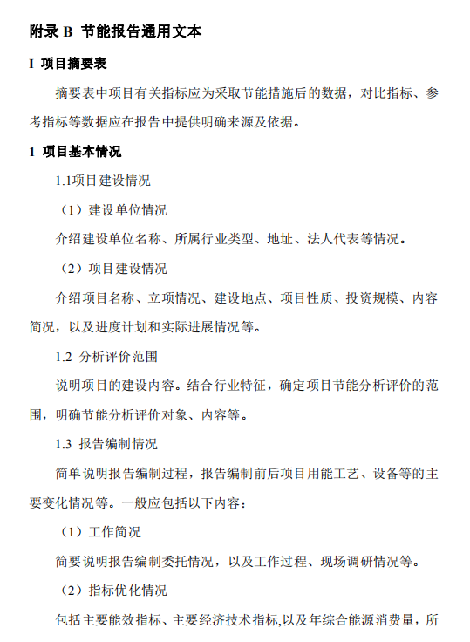
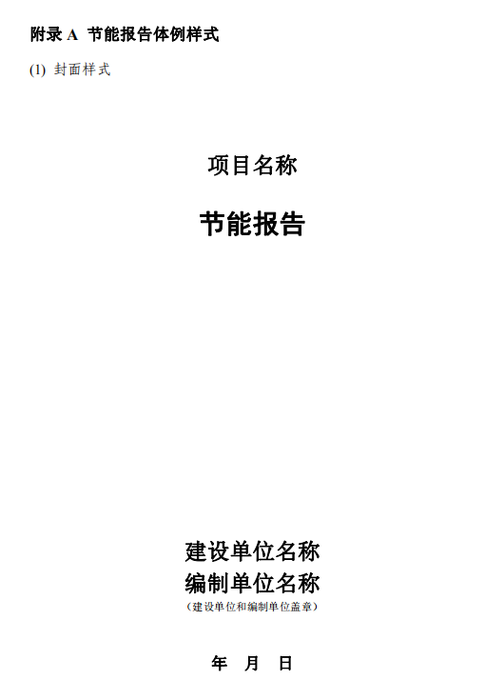
part2 节能报告编制
节能报告编制要点
1建设方案分析评价
方案节能分析比选
项目总平面布置
生产工艺、用能工艺
主要用能设备
辅助和附属生产设施
能源计量器具配备方案
2节能措施
节能技术措施
节能管理机制
3能源消费核算及能效水平评价
4能源消费影响分析
通用文本格式

Slide 13
part2 节能报告编制
数据真实有效
报告内容为项目实际建设内容
依据的资料文件应为有效文件
核算清晰准确
主要数据核算过程清晰、结果准确
依据的基础数据、参数应明确来源
分析切入重点
分析评价不应泛泛而谈
应有针对性的切入重点
措施实操性强
措施应依据项目实际情况制定
措施应可实施
并指导项目建设
表达简明扼要
报告内容应条理清晰表达直观
建议可用图表等表达

Slide 14
part2 节能评审
节能评审的质量
节能报告的质量
节能审查意见的质量
事中事后期监管有据可依
1、明确项目建设情况（项目所处建设阶段）
2、明确节能报告是否按照实际情况进行编制 （保证真实性）
3、明确项目是否符合节能有关法律法规、标准规范、政策（查新）
4、判断项目用能分析是否客观准确，方法是否科学，结论是否准确（算准）
5、明确节能措施是否合理可行（考虑经济性，具有实操性）
6、项目的能源消费量情况是否满足本地区能源消耗总量和强度“双控” 要求

Slide 15
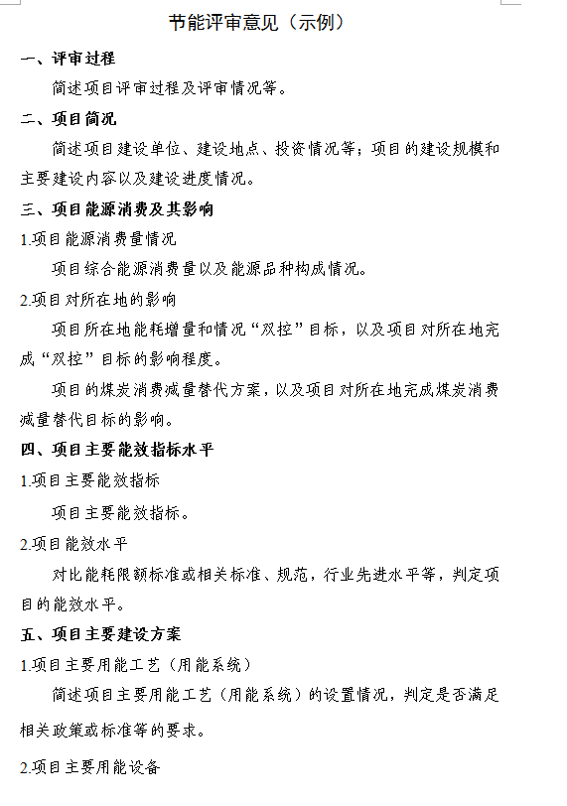
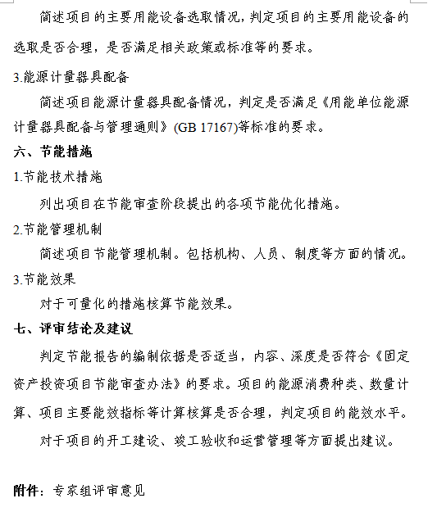
part2 节能评审

Slide 16
part3 节能审查监管体系
第二章 第十二条
节能法
县级以上人民政府管理节能工作的部门和有关部门应当在各自的职责范围内，加强对节能法律、法规和节能标准执行情况的监督检查，依法查处违法用能行为。
第十条
固定资产投资项目投入生产、使用前，应对其节能审查意见落实情况进行验收。
第十二条
  节能审查机关……，对节能审查意见落实情况进行监督检查。
  国家发展改革委……，对各地节能审查实施情况进行定期巡查，对重大项目节能审查意见落实情况进行不定期抽查。
第四条
国家发展改革委负责制定……，对各地新上重大高耗能项目的节能审查工作进行督导。
44号令

Slide 17
part3 验收
要求
44号令 第十条
固定资产投资项目投入生产、使用前，应对其节能审查意见落实情况进行验收。
01
建设方案
02
节能技术和节能管理
总平面布置、生产工艺、用能工艺、用能设备和能源计量器具等
节能技术措施、节能管理措施等
03
能源消费
04
能效水平
项目年综合能源消费量等
项目单位产品能耗、主要工序能耗等

Slide 18
part3 监督检查
1
2
44号令 第十二条
44号令 第十二条
节能审查机关……，强化事中事后监管，对节能审查意见落实情况进行监督检查。
国家发展改革委……，对重大项目节能审查意见落实情况进行不定期抽查，对违法违规问题进行公开，依法给予行政处罚。
建设方案落实情况：建设规模、工艺方案、总平面布置、主要用能工艺和设备、辅助生产和附属生产设施等，以及是否有国家明令淘汰的用能设备、生产工艺等。
节能技术措施落实情况：项目设计和建设过程中采用的各项节能技术措施等。
节能管理措施落实情况：能源管理机构和制度建设情况，能源计量器具配备、管理情况等。
能效水平落实情况：项目单位产品（产值）能耗、单位建筑面积能耗等主要能效指标；主要用能设备和通用设备能效水平等。
能源消费总量落实情况：项目年综合能源消费量等。
其他相关内容。

Slide 19
END
谢 谢！

